Slide 1

Hadoop分布式存储与运算
主讲人：Josh

Slide 2
Yarn任务调度与资源管理
Notes:
这一页就是Hadoop概述

Slide 3
Yarn的各项组件
目录
Yarn的任务调度
Yarn的资源管理

Slide 4

Yarn基本组件
ResourceManager：
整个集群只有一个，负责集群资源的统一管理和调度
具体功能：
处理客户端请求
启动/监控ApplicationMaster / 监控NodeManager
资源分配与调度

Slide 5
Yarn基本组件
ResourceManager：
在YARN中，ResourceManager负责集群中所有资源的统一管理和分配，它接收来自各个节点（NodeManager）的资源汇报信息，并把这些信息按照一定的策略分配给各个应用程序（实际上是ApplicationManager）
RM与每个节点的NodeManagers (NMs)，和每个应用的ApplicationMasters (AMs)一起工作

Slide 6
Yarn基本组件
ResourceManager：
a.NodeManagers 遵循来自ResourceManager的指令来管理 单一节点上的可用资源
b.ApplicationMasters负责与ResourceManager协商资源与NodeManagers合作启动容器

Slide 7
Yarn基本组件
NodeManager：
整个集群有多个，负责单节点资源管理和使用
具体功能：
单个节点上的资源管理和任务管理
处理来自ResourceManager的命令
处理来自ApplicationMaster的命令

Slide 8
Yarn基本组件
NodeManager（NM）：
是YARN中每个节点上的代理，它管理Hadoop集群中单个计算节点，包括与ResourceManger保持通信，监督Container的生命周期管理，监控每个Container的资源使用（内存、CPU等）情况，追踪节点健康状况，管理日志和不同应用程序用到的附属服务（auxiliary service）

Slide 9
Yarn基本组件
ApplicationMaster：
每个应用都有一个，是Application启动的第一个容器，负责应用程序的管理
具体功能：
数据切分
为应用程序申请资源，并进一步分配给内部任务
任务监控与容错

Slide 10
Yarn基本组件
Container：
对任务运行环境的抽象
具体功能：
描述一系列信息
任务运行资源(节点、内存、CPU)
任务启动命令
任务运行环境

Slide 11
Yarn任务调度机制
Yarn任务调度具有可扩展性、高可用性以及其独特的“多租户”特性
按照作业场景不同分为三种调度机制：
FIFO调度器
Capacity调度器
Fair调度器

Slide 12
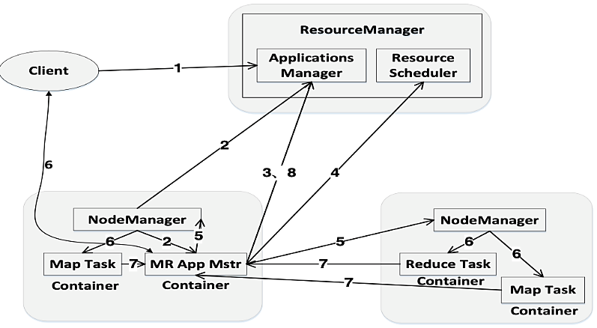
Yarn的运行流程
1. APP submit（AM程序、 启动AM命令等）
2. RM接受并处理请求
A：分配容器
B：容器中启动AM
3. AM被创建后向RM注册
4. AM采用轮询方式向RM 申请资源
5. RM以容器形式向提出申 请的AM分配资源
6. 在容器中启动任务
7. 各个任务向AM汇报执 行状态和进度
8. APP执行完成，AM向 RM注销并关闭

Slide 13
Yarn基本组件
FIFO调度器：
FIFO调度器采用一个先进先出队列对提交的任务执行顺序进行调度
按照提交的顺序首先为第一个任务的请求分配资源，第一个应用的请求被满足后，再依次为队列中下一个应用分配资源

Slide 14
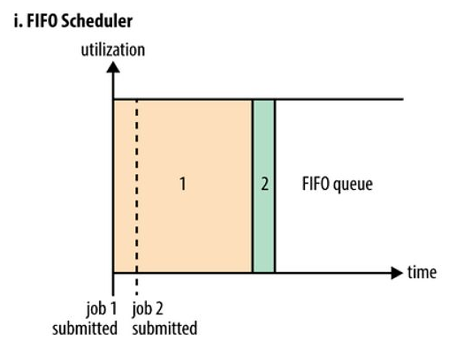
Yarn任务调度机制
缺点：
不适合那种大型任务和小型任务穿插执行的共享集群，一旦大型任务长时间占用资源，小任务将很难运行
当 job1执行时，job2必须等待 job1结束才会获得资源

Slide 15
Yarn基本组件
Capacity调度器：
容量调度器可以为不同体量的任务提供一个或多个专用的等待队列，保证小型任务一旦提交就可以分配资源启动执行
因此解决了FIFO调度无法兼顾大型任务和小型任务的问题，大型任务的执行不会造成小型任务的长时间等待

Slide 16
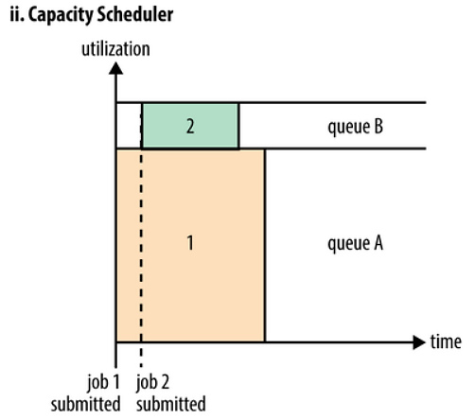
Yarn任务调度机制
缺点：
要专门为小型任务预留一部分集群资源，分配给大型任务的资源就会相应减少，执行时间也就变长
queue B配置为小型任务服务，分配资源较少
queue A配置为大型任务服务，分配资源多

Slide 17
Yarn基本组件
Fair调度器：
公平调度器，目的是为所有运行的任务公平分配集群资源
在容量调度器的基础上进行了改进，能够在不同任务之间动态地调度集群资源

Slide 18
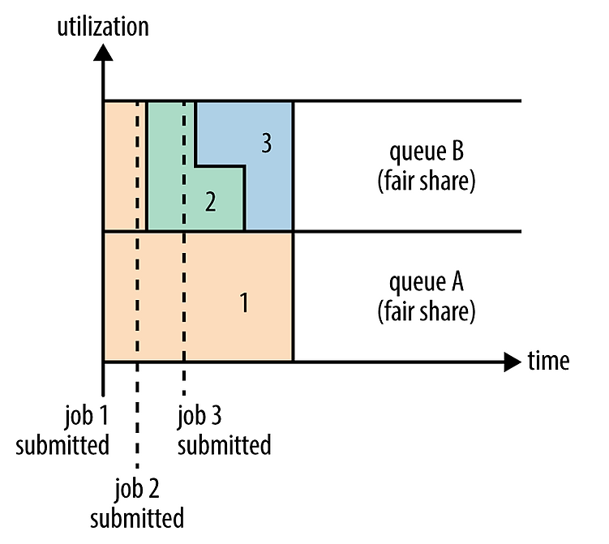
Yarn任务调度机制
优点：
公平调度模式不会出现任务阻塞情况（任务长时间无法获得计算资源）
job1提交时，没有其他任务，独占队列A和B所有资源
job1执行时job2提交，job1
和job2共享资源
job2执行结束，job3独占
queue B的资源

Slide 19
Yarn任务调度机制
Hadoop默认使用容量调度器，如果要在yarn中启用公平调度器，需要在yarn-site.xml作以下配置
<property>
<name>yarn.resourcemanager.scheduler.class</name>
<value>
org.apache.hadoop.yarn.server.resourcemanager.
scheduler.fair.FairScheduler
</value>
</property>

Slide 20
Yarn的资源管理高可用
由于ResourcManger(RM)为单点故障
ResourceManager高可用性（HA）以主备ResourceManager对的形式添加冗余来消除此单点故障

Slide 21
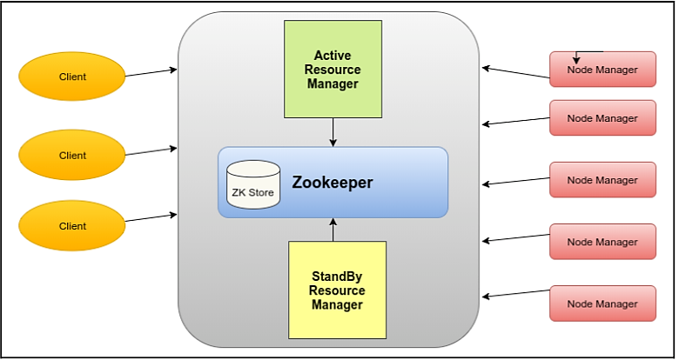
Yarn的资源管理高可用
配置HA：
在yarn-site.xml设置：
<property>
<name>
YARN.resourcemanager.
ha.enabled
</name>
<value>true</value>
</property>

Slide 22
Yarn容错性
ResourceManager：存在单点故障
解决：基于ZooKeeper实现HA
NodeManager：
失败后，RM将失败任务告诉对应的AM
AM决定如何处理失败的任务

Slide 23
Yarn容错性
ApplicationMaster：
失败后，由RM负责重启
AM需处理内部任务的容错问题
RMAppMaster会保存已经运行完成的Task， 重启后无需重新运行

Slide 24
知识点小结
Yarn的各项组件
Yarn的任务调度
Yarn的资源管理

Slide 25
谢谢观看
主讲人：Josh

